Slide 1
Stres ve öfke yönetimi

Slide 2
1- STRES NEDİR?
CANLININ “SAVAŞ VEYA KAÇ” TEPKİSİ
Stres organizmanın bedensel ve ruhsal sınırlarının tehdit edilmesi ve zorlanması ile ortaya çıkan bir durumdur.
Tehdit ve zorlamalar karşısında canlı kendini koruma özelliğine sahiptir.
Bu özellik, tehlike ile karşılaşınca “ savaş veya kaç” diye adlandırılan cevabın ortaya çıkmasıdır.
Bir tehlike ile yüz yüze gelen canlı başa çıkamayacağına inandığı bu tehlikeden uzaklaşmaya çalışır, başa çıkacağına inandığı tehlike ile savaşır ve böylelikle yeni duruma bir uyum sağlar.

Slide 3
2-STRES BELİRTİLERİ
Organizmanın tehdit karşısında olduğu stres durumunda insanlarda hem bedensel hem psikolojik düzeyde bir dizi olay meydana gelir.
Kişi kendine yönelen tehditlere karşı özellikle zihinsel düzeyde başarılı bir mücadele vermezse, başa çıkamadığı streslerin biriken etkileri sonucu davranışa yansıyan bazı belirtiler fizyolojik , psikolojik ya da davranışsal değişikliklerdir.

Slide 4
A-Fiziksel Belirtiler
Stresin fiziksel belirtileri şöyle sıralanabilir:
Hızlı nefes alıp verme
Ağız kuruluğu
Soğuk ve nemli eller
Sıcaklık hissi
Gergin kaslar
Hazımsızlık
İshal
Kabızlık
Nedensiz yorgunluk
Gerginlikten kaynaklanan baş ağrısı
Sinirsel tikler
Yerinde rahat oturamama

Slide 5
B- Psikolojik Belirtiler
Psikolojik belirtiler ise
Endişelenme,
Konsantrasyon güçlüğü,
Unutkanlık,
Sinirlilik ya da kontrolsüzlük duygusu,
Kendini üzüntülü, kızgın ya da zaman baskısı altında hissetme şeklinde sıralanabilir.

Slide 6
C- Davranışsal Belirtiler
Davranışsal belirtilere örnek olarak da şunlar verilebilir:
Bir maddeye aşırı düşkünlük (alkol, ilaç ya da yemek gibi),
Uykusuzluk ya da aşırı uyuma,
Gevşeme ya da sakinleşme açısından güçlükler,
Telaşla oradan oraya koşuşturmak,
Sosyal ortamlardan kaçınma,
Huzursuzluk, kızgınlık ya da sakarlık.

Slide 7
3-STRES KAYNAKLARI

Slide 8
Çevresel Stres Kaynakları
Önemli yaşam olaylarını ve günlük sıkıntıları içerir.
Önemli yaşam olayları, örneğin üniversiteye başlamak, bir yerden bir yere taşınmak, bir aile bireyinin ölümü ya da ciddi hastalığı gibi, büyük bir değişim ya da uyumu gerektiren olaylardır.
Arkadaşla sorun yaşama, bir şey kaybetmek, başarısızlıklar, aşırı iş yükü ya da ekonomik kaygılar gibi olayların sıklığının artması, vücudun bağışıklık sistemini zayıflatma ve hastalıklara karşı direncini azaltma gibi fizyolojik sonuçlara yol açmaktadır.

Slide 9
Kişisel Stres Kaynakları
Düşünce ve davranışlarla ilgilidir. Olaylara yaklaşırken kendimizle yaptığımız diyaloğun şekli yaşadığımız stresin yoğunluğunu azaltır ya da artırır.
Kendi kendimize, " .........şu ya da bu şekilde olmak zorunda" ya da "olmalı" dediğimizde, strese davet ediyoruz demektir.
Çünkü ne kendi davranışlarımızın ne de dünyanın her zaman bizim istediğimiz şekilde olması mümkün değildir.

Slide 10
"Herkes beni sevmeli."
"Her zaman mükemmel davranmalı ve hiç hata yapmamalıyım"
"Biliyorum, bu sınavda başarılı olamayacağım".
İnsanın kendisiyle bu türden diyaloglarda bulunması, öz değer duygularının temelini zayıflatır, kaygı ve sıkıntısını artırır ve sorunun çözümü gecikir.

Slide 11
Endişe yaşadığınız süreyi sınırlı tutmak.
Yeniden değerlendirme: olayların iyi taraflarını aramak.
Aklınıza olumsuz düşünceler geldiğinde bunları durdurmak.
Kendi durumunuzun diğer insanlarla olumlu karşılaştırmasını yapmak

Slide 12
Bazı stres kaynakları dışsal durumlara bağlıyken bazıları alışkanlıklarımız, kendimizle yaptığımız olumsuz diyaloglar ve gerçekçi olmayan inançlarımızın bir sonucudur.
Potansiyel stres kaynağını bir kez tanıyınca, onunla baş edebilmek için doğru stratejiyi seçmeye dikkat edin.
Unutmayın, ihtiyacınız olan şey değiştirebileceğiniz durumları değiştirmek için cesaret, değiştiremeyeceklerinizi kabullenmek için sabır, ikisi arasındaki farkı belirleyebilmek için de aklınızı kullanmaktır.
Endişe yaşadığınız süreyi sınırlı tutun
Yeniden değerlendirme: olayların iyi taraflarını aramaya çalışın
Aklınıza olumsuz düşünceler geldiğinde bunları durdurma gayreti gösterin

Slide 13
ÖFKE YÖNETİMİ
Diğer bütün duygular gibi uygun ifade edildiğinde insani ve normal bir duygudur.
Ancak kontrolden çıkıp yıkıcı hale dönüşürse
okul-iş hayatında, kişisel ilişkilerde, genel yaşam kalitesinde sorunlara yol açar.

Slide 14
ÖFKE NEDİR?
Neyi sevip neyi sevmediğimizi, nelerden hoşlanıp nelerden hoşlanmadığımızı ifade eden duygusal ipuçlarından biridir.

Slide 15
HANGİ DURUMLARDA ÖFKELENİRİZ?
Utanç hissettiğimizde,
Hayal kırıklığına uğradığımızda,
Kendimizi engellenmiş hissettiğimizde,
Haksızlığa uğradığımızda,
Kıskançlık hissettiğimizde,
Yalnızlık, itilmişlik, kaygı hissettiğimizde,
Sıkıldığımızda, anlaşılamadığımızı hissettiğimizde

Slide 16
ÖFKE DURUMUNDA;
1. Vücut Tepkileri
Adrenalin salgısı artar
Nefes alıp verme sıklaşır
Kalp atışları hızlanır
Kan basıncı artar
Vücut ve zihin “savaş ya da kaç” tepkisi için hazırdır.

Slide 17
2- Öfke ve Zihinsel Tepkiler :
Konsantrasyon bozukluğu
Düşük performans
Unutkanlık
Uykusuzluk
Dikkatsizlik
Stres, gerginlik ve saldırganlaşma başlar.

Slide 18
Öfke kisi için ne zaman problem haline gelir?
1. Öfkelendiğiniz zaman kendinizi kontrolsüz durumda hissettiğiniz oluyor mu?
2. Öfkelendiğiniz durumlarda daha sonradan onaylamayacağınız davranışlarda/sözlerde bulunuyor musunuz?
3. Sinirli olduğunuz durumda herhangi bir kişiye fiziksel saldırıda bulunuyor musunuz? (örneğin; yumruklamak, ittirmek)

Slide 19
4. Öfkelendiğinizde gösterdiğiniz tepkinin ilişkilerinize veya çalışmalarınıza zarar verdiği oldu mu?
5. Öfkelendiğiniz zaman okul veya yaptığınız islere yoğunlaşmada güçlük çekiyor musunuz?
6. Öfkenizi azaltmak için ilaç kullanıyor musunuz?
7. Öfkeniz sonucunda yasal zorluklarla karsılaştığınız oldu mu

Slide 20
Yanıtlarınız arasında bir veya daha fazla evet varsa öfkenizi kontrol etmede güçlükler yaşıyor olabilirsiniz demektir.

Slide 21
ÖFKEMİZİ KONTROL ETMEYE NEDEN İHTİYAÇ DUYARIZ?
Öfke, doğru ifade edilebilirse, sağlıklı bir biçimde dışa vurulabilirse, insanın gelişimine katkıda bulunur.
Ancak öfke duygusunun olduğu gibi ortaya çıkmasına izin verilirse, insanı yıkıcı davranışlara yönlendirme olasılığı yüksektir.
Öfke sağlıklı bir biçimde dışa vurulmadığı zaman, büyük bir enerji birikimine neden olan yoğun gerginlik, engellenme duygularının yaşanmasına yol açar.
Böylesi bir birikim ise, insanı patlamaya hazır, ancak ne zaman patlayacağı kestirilemeyen bir bomba haline getirir.

Slide 22
Öfke uygun ifade edildiğinde, son derece sağlıklı ve doğal bir duygudur.
Ancak kontrol edilemez olup yıkıcı hale dönüşürse okul ve iş hayatında, kişisel ilişkilerde ve genel yaşam kalitesinde sorunlara yol açabilir.
Öfke ve saldırganlık çoğu zaman birbiriyle ilişkili olarak ele alınmakta ve birbiriyle bağlantılı olarak değerlendirilmektedir.
Saldırganlık bir davranıştır; öfke bir duygudur.
Öfke bazen saldırganlığa yol açar, fakat çoğu zaman saldırgan davranışın başlatıcısı değildir.

Slide 23
ÖFKE UYGUN ŞEKİLDE İFADE EDİLMEDİĞİNDE;
Baş ağrısı
Mide rahatsızlıkları
Solunum problemleri
Cilt problemleri
Dolaşım problemleri
Var olan fiziksel rahatsızlıkların kötüleşmesi
Duygusal problemler

Slide 24
ÖFKE VE BEN
Ben öfkemi olumlu ve yapıcı biçimlerde ifade edebiliyor muyum?
Çatışmaları başarılı bir şekilde çözümleyebiliyor muyum?

Slide 25
NE ZAMAN RİSKLİ?
Eğer öfke başkalarına yönelik fiziksel saldırılara dönüşürse,
Sık sık öfkeleniyor, her gün sınıf arkadaşlarınızla tartışıyorsanız,
Yaşıtlarınıza göre daha yoğun olarak öfkeleniyorsanız, sık sık ağlayıp başkalarına saldırganca davranışlar sergiliyorsanız

Slide 26
Yaşamın her alanında öfkelenecek bir şey buluyor ve belli bir kişi ya da olay nedeniyle değil, genel olarak kendinizi öfkeli hissediyorsanız,
Olaylarla baş etme yöntemlerinde önemli değişiklikler görülüyorsa, örneğin daha önce hiç sıkılmadığınız şeylere öfkelenmeye başlamışsanız.

Slide 27
ÖFKEYLE BAŞETMEDE KULLANILAN YANLIŞ YOLLAR
Öfkeyi Yok Sayma
Öfkeyi Saldırganca Ortaya Koymak
Öfkeyi Pasif Davranışlarla Ortaya Koymak
Öfkeyi Kendine Yöneltmek

Slide 28
Öfkeyi doğru ifade etme becerisini kazanmaya “öfke kontrolü” denir.
Öfke kontrolünde temel amaç; saldırganlıktan uzak, şiddet içermeyen, kişinin kendisine ve çevresindekilere zarar vermeyecek şekilde duygusunu ifade etme becerisini kazanmasıdır.
Öfkeyle başa çıkma, öfkenin bastırılmasını ve saklanmasını değil, tanınmasını gerektirir.
Bireyler ancak öfkelerini tanıdıklarında, öfkesinin zararlarından kurtulabilirler ve onu kendileri için yapıcı bir şekilde ifade edebilirler.

Slide 29
Gevşeme Egzersizleri: Kendimizi öfkeli hissettiğimizde derin derin nefes almak, hoş ve güzel olayları, manzaraları zihnimizde hayal etmek, kaslarımızdaki gerginliği rahatlatmaya çalışmak öfkemizin yatışmasına ve sakinleşmemize yardımcı olacaktır.
Birden ona kadar sayma.
Mizahtan yararlanma.
Ortamı değiştirme.
Davranışın sonuçlarını düşünme, zararlarını ve kazançları değerlendirme.
Öfkeliyken karar vermeyi erteleme

Slide 30
ÖFKEYLE BAŞ ETMEDE KALICI YÖNTEMLER
KENDİNİ TANIMA:
Kendinizi tanımanız sizi öfkelendiren durumlardan uzak durmanızı veya öfkelenmenin henüz kontrol edilebilecek aşamasında öfkenizi kontrol edebilmenizi sağlar.
Bunun için öfke günlüğü tutmak çok yararlı olacaktır.
Öfke günlüğü tutmak, kişinin ne zaman öfkelendiğini, duygularını ve davranışlarını, düşüncelerini ve gösterdiği tepkileri anlamasına yardımcı olur.

Slide 31
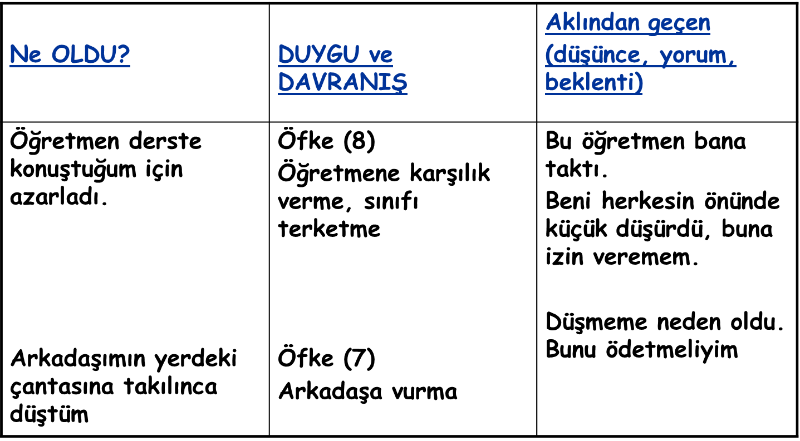
ÖFKE GÜNLÜĞÜ

Slide 32
ÖFKE GÜNLÜĞÜ
NEREDE? (ör. Sınıfta, koridorda, evde)
NE OLDU? (ör. Birisi vurdu, “hayır” dedi ya da itiraz etti, alay etti, bir şey yapmamı söyledi, bir eşyamı aldı vb.)
BEN NE YAPTIM? (ör. Bağırdım, üstüne yürüdüm, ittim, oradan uzaklaştım, öğretmene söyledim vb.)
NE KADAR ÖFKELENDİM?
10 9 8 7 6 5 4 3 2 1
ÖFKEMİ KONTROLDE NASILDIM? (Çok iyi, iyi, iyi değil)

Slide 33
ÖFKEYLE OLUMLU BAŞETME YOLLARI
Hangi duygunuz öfkeye yol açıyor? Önce asıl duygunuzu fark edin.
Gerektiğinde durup sakinleşin
Abartılı ve gerçek dışı düşüncelerinizi sorgulayın asıl sebebi bulun
Karşı tarafı suçlamak yerine kendi duygularınızı ifade edin.(ben dili)
Mizahtan faydalanın

Slide 34
ÖFKEYLE OLUMLU BAŞETME YOLLARI
Duygularınızı anlattığınız bir günlük tutun. Yazı yazmak zor geliyorsa resim de yapabilirsiniz.
Sizi öfkelendiren problemi, bu probleme nasıl tepkide bulunduğunuzu, bu tepkinin ne gibi sonuçlar doğurduğunu ve problemi halletmek için iyi bir yol olup olmadığını düşünün.
Asıl sorun öfke değil, ifade edilme biçimidir unutmayın.

Slide 35
Öfke duygumuzu yok saymamalıyız ancak davranışlarımızı kontrol ederek bu duygunun bizi mutsuz etmesinin önüne geçebiliriz..

